Slide 1
Pestañas B
CF1_2-7_Pasos para definir el mercado meta

Slide 2
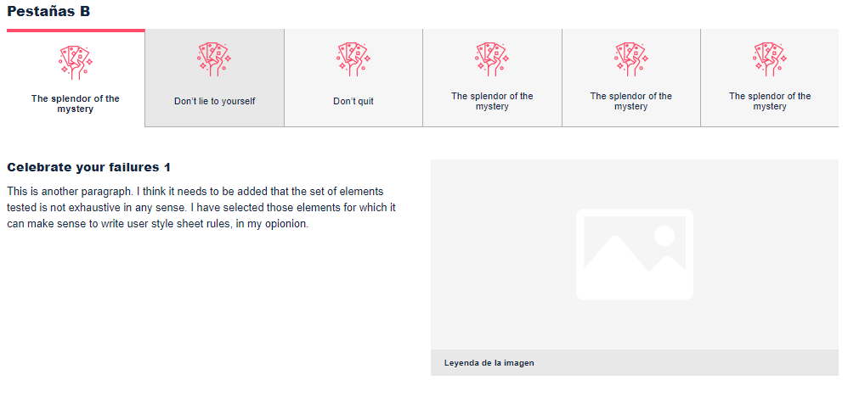

Indicaciones para la producción
Para el recurso de pestañas B se debe utilizar la información que se encuentra asociada a cada diapositiva.
Segmentación
Es el proceso de dividir un mercado en grupos de clientes potenciales con necesidades y/o características similares y que pueden requerir un producto diferente y/o una forma de comunicación diferente. De acuerdo con Kerin et al (2014, p. 228), la segmentación de mercados consiste en dividir a los compradores potenciales en grupos que: tienen necesidades comunes y responden de manera similar a una acción de marketing. ¿Qué se puede segmentar?: usos, deseos, poder de compra, residencia, actitudes, hábitos de compra.
.
Referencias de las imágenes:https://www.freepik.es/vector-premium/segmentacion-audiencia-hombre-cerca-gran-grafico-circular-imagenes-personas-diagrama-colores_12277248.htm#page=1&query=segmentaci%C3%B3n%20de%20mercados&position=10

Slide 3
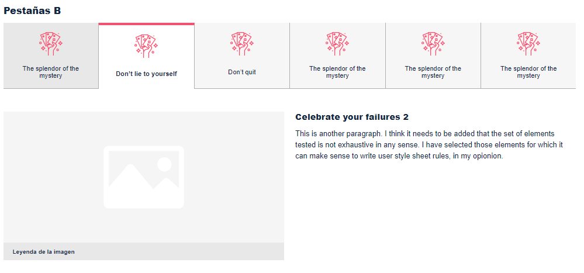

Indicaciones para la producción
Para el recurso de pestañas B se debe utilizar la información que se encuentra asociada a cada diapositiva.
Mercado meta
Se refiere al grupo de personas ideales para adquirir tu servicio o producto, al que debemos dirigir nuestra atención y esfuerzos de marketing.
¿Cómo definir el mercado meta? Seguir estos pasos para poder definir el mercado objetivo:
Analizar los clientes existentes. Recolectar toda la información sobre los clientes actuales y potenciales y tratar de identificar características que tengan en común como edad, sexo, ubicación, intereses, etc.
Conoce los beneficios de tu producto. Cuáles son los elementos de tu producto, y sus beneficios con respecto a otros, así como cuáles son tus áreas de oportunidad.
Investiga a tus competidores. Revisar lo que hacen tus competidores más importantes.
Segmenta a los consumidores. Con la información muy valiosa acerca de los consumidores, es hora de comenzar a separarlos en diferentes grupos (a esto se le llama segmentar al mercado). Estos distintos grupos serán la base del mercado meta.
Escribir el mercado meta. Tener el mercado meta definido y en papel no solamente es para que tener claridad sobre esto, sino también servirá para el entorno con proveedores externos, ellos entiendan tanto como a quién va dirigido el producto (piensa en diseñadores, fotógrafos, publicistas, entre otros). Ejemplo: “El mercado meta son hombres y mujeres de 18 a 30 años, con un poder adquisitivo alto, que estén interesados en festivales de música electrónica y viajes”.
Redefinir el producto. Tomar decisiones para introducir cambios ajustados a lo que solicita ese segmento de mercado.
Referencias de las imágenes:https://www.freepik.es/vector-premium/empresario-corriendo-escalera-objetivo-desafio-problema-camino-meta_3335894.htm#page=1&query=metas%20en%20marketing&position=17

Slide 4
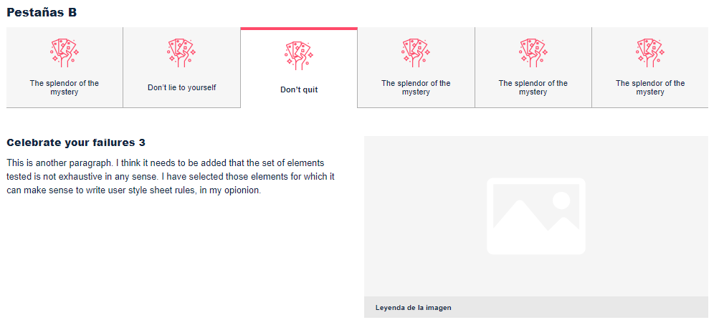
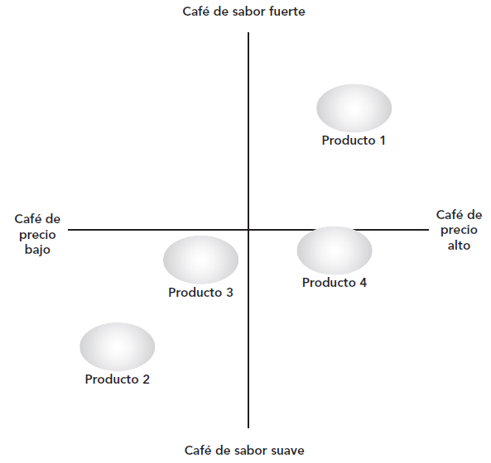
Indicaciones para la producción
Posicionamiento
Para el recurso de pestañas B se debe utilizar la información que se encuentra asociada a cada diapositiva.
Colocar la oferta de mercado en la mente del mercado meta. Para Kotler (2013), “una posición de producto es la forma en que un producto está definido por los consumidores en atributos importantes, el lugar que ocupa en la mente de los consumidores respecto a los productos competidores”. Esto es importante porque la empresa procura recordación en los consumidores a la hora de cumplir con sus necesidades.
El mapa de posicionamiento es una herramienta que permite medir la posición que ocupa nuestra marca o empresa en la mente del consumidor. Se tiene en cuenta los atributos que utiliza la competencia para posicionarse y con ellos se elabora el mapa. Este consiste en por lo menos dos coordenadas que corresponden a los atributos, por ejemplo, precio y calidad, tamaño y velocidad, color y textura, entre otros. Una vez que se determina el mapa, se ubicarán en el mismo a los competidores y a nuestra empresa o los productos, para saber el posicionamiento que podemos generar en nuestro segmento meta.
Referencias de las imágenes:
Segmentación de mercados. Fernández (2009).

Slide 5

Indicaciones para la producción
Ventas
Comunicación
Para el recurso de pestañas B se debe utilizar la información que se encuentra asociada a cada diapositiva.
Luego de definir el posicionamiento de la marca, la empresa debe desarrollar su estrategia de comunicación en los segmentos de mercado definidos.
Referencias de las imágenes:https://www.freepik.es/vector-gratis/ilustracion-referir-concepto-amigo_5337321.htm#page=1&query=comunicaci%C3%B3n&position=2

Slide 6

Indicaciones para la producción
Ventas
Ventas
Para el recurso de pestañas B se debe utilizar la información que se encuentra asociada a cada diapositiva.
El siguiente paso es llegarle a esos segmentos o nichos de mercado a través de la estrategia de ventas para cada uno de los segmentos. La segmentación del mercado es una estrategia de marketing que permite obtener mejores resultados de ventas, en tanto que se basa en la división de nuestro mercado, entendido este como potenciales clientes, en distintos segmentos o nichos con necesidades, características y comportamientos comunes, para adaptar la oferta a sus requerimientos específicos.
Referencias de las imágenes:https://www.freepik.es/vector-gratis/asociacion-rentable-cowork-socios-comerciales-marketing-afiliados-solucion-marketing-rentable-concepto-gestion-marketing-afiliados_10780044.htm#page=1&query=ventas&position=26

